Slide 1
Hronični bol prouzrokovan dijabetesnom polineuropatijom
dr sci med Nena Milačić
Faculty of Medicine
BOL – PETI VITALNI ZNAK/ 23.12.2020.

Slide 2
Epidemiologija
1980. godine 108 miliona
2014. godine 422 miliona
2040. godine
600 miliona

Slide 3
Globalna projekcija odraslih osoba sa dijabetesom (2007 i 2025 (miliona)

Slide 4
Podaci u Crnoj Gori
U Crnoj Gori (prema podacima IJZCG) ima preko 35000 registrovanih osoba sa dijabetesom, sa pretpostavkom da još 20000 ne zna da ima, a živi sa dijabetesom, što je oko 8-10% od ukupnog broja stanovnika
Crna Gora je među pet zemalja u Evropi po broju novooboljelih osoba sa dijabetesom

Slide 5
Epidemiologija
Svakih 30 sekundi amputira se jedan eksteremitet kao posledica dijabetes komplikacija.
Na svakih 6 sekundi umre jedna osoba od dijabetes komplikacija.
Svakih 5 sekundi dijagnostifikuje se jedna nova osoba sa dijabetesom.
Do 2025. godine dijabetes će imati pola milijarde osoba, tj. svaki 12-i čovjek ili čitava evropska populacija!

Slide 6
Vaskularne kompikacije DM
Mikrovaskularne:
Dijabetična polineropatija
Dijabetična retinopatija
Dijabetična nefropatija
Makrovasularne:
Srčani udar(IBS)
Moždani udar
Okluzija perifernih arterija

Slide 7
Dijabetes – značajno povećanje rizika za mikrovaskularne i makrovaskularne komplikacije
Mikrovaskularne
Nefropatija (do 37%)*
Retinopatija (do 50%)*
Neuropatija
Makrovaskularne
Ukupno KB (2-3 x rizik)
Infarkt (3-6 x rizik)
Moždani udar (do 12%)
Amputacije (do 12%)
Notes:
If uncontrolled, diabetes mellitus is associated with a vastly increased incidence of microvascular and macrovascular disease.
Microvascular complications such as retinopathy and nephropathy are common in both type 1 and type 2 diabetes.¹
Nephropathy (proteinuria) occurs in 37% of people with type 2 and 28% of people with type 1 diabetes over 10 years.¹
Retinopathy occurs in up to 50% of people with type 1 and 35% of people with type 2 diabetes over 10 years.¹
The 20-year cohort of the Framingham study shows that diabetes increases the risk of CV disease by 2 to 3 times.²
The Diabetes Intervention Study showed that men with diet-controlled type 2 diabetes had a 3 times increased risk, and women a 6 times increased risk, of myocardial infarction.³
The UKPDS found that the 10-year absolute adjusted rate for stroke was 4% (in well-controlled patients) to 12% (in poorly controlled patients) ⁴
Amputation or death from peripheral vascular disease was similar, at 1% (in well-controlled patients) to 12% (in poorly controlled patients). ⁴
Eastman RC and Garfield RA. Prevention and treatment of microvascular and neuropathic complications of diabetes. Prim Care 1999;26:791-807.
Kannel, WB, McGee DL. Diabetes and cardiovascular diseases. The Framingham Study. JAMA 1979;241:2035-2038.
Hanefeld M, et al. Diabetes Intervention Study multi-intervention trial in newly diagnosed NIDDM. Diabetes Care 1991;14:308-317.
Stratton IM, et al. Association of glycaemia with macrovascular and microvascular complications of type 2 diabetes (UKPDS 35): prospective observational study. BMJ 2000;321:405-12.

Slide 8
Epidemiologija dijabetične polineuropatije
30-50 % oboljelih od DM će tokom života dobiti DPN
U trenutku postavljanja dijagnoze DM, 12% pacijenata ima DPN
Istraživanje sprovedno u KCCG od 2015 do 2016 je pokazalo da čak 67% hospitalizovanih pacijenata sa DM je imalo DPN

Slide 9
Patofiziološke promjene kod DPN
Kompleksna interakcija metaboličkih, neurovaskularnih i autoimunih faktora
Oštećenja malih krvnih sudova, oksigenacije i ishrane nerava
Prva su oštećena distalna senzorna vlakna i autonomna vlakna
Oštećenja najdužih perifernih nerava su u završnoj fazi posredovana sa slobodnim radikalima

Slide 10
„Periferna i centralna senzitizacija“ kod DPN
fNMR, PET: anatomske i neurohem. promjene neurona zadnjih rogova kičmene
moždine, kore mozga i subkortikalnih dijelova mozga (povećana ekscitabilnost,
spontana aktivnost neurona)
Uzrok bola je u PNS, ali se bol održava usled promjena u CNS-u

Slide 11
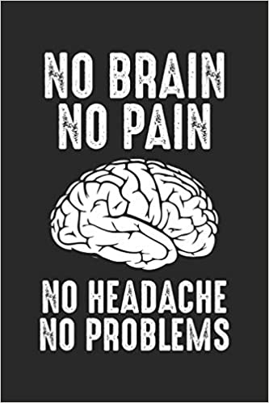
TRPLJETI BOL JE ŠTETNO
NE SAMO NEPRIJATNO
„PAIN IS IN THE BRAIN“

Slide 12
Spektar ispoljavanja DN

Slide 13
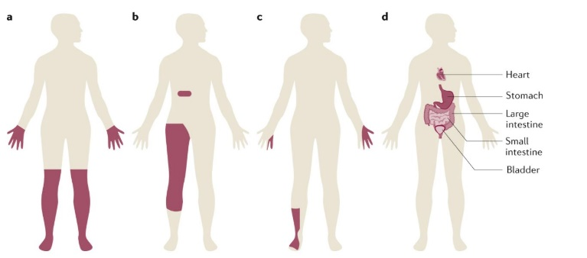
Klasifikacija DPN
Prva klasifikacija dijabetičnih neuropatija (DN) je urađena 1893. god.
1. Distalna simetrična senzorimotorna polineuropatija (najčešći oblik, 80-90% svih dijabetičnih neuropatija)
2. Autonomna dijabetična neuropatija
3. Fokalna i multifokalna dijabetična neuropatija
4. Mješovita forma

Slide 14
Distalna, simetrična, senzorimotorna DPN

Slide 15
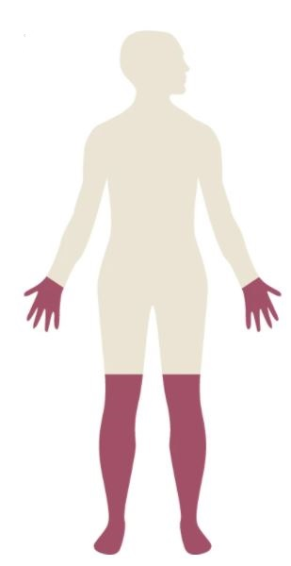
Distalna, simetrična, senzorimotorna DPN
Postepen početak, sporo progresivan tok, distalne, simetrične promjene
Ukoliko se neuropatija ne liječi adekvatno dolazi do „penjanja“ senzitivnih simptoma: stopala, potkoljenice, šake, natkoljenice...
Zamora u nogama i otežanog hoda
Smanjenje opšte životne i radne sposobnosti

Slide 16
Autonomna PN
Glavne kliničke manifestacije dijabetesne autonomne neuropatije su: tahikardija u miru, intolerancija fizičke aktivnosti, ortostatska hipotenzija, opstipacija, gastropareza, erektilna disfunkcija, sudomotorna disfunkcija, poremečena neurovaskularna funkcija, i potencijalna autonomna insuficijencija u odgovoru na hipoglikemiju

Slide 17
Autonomna PN

Slide 18
Dijabetično stopalo
Dijabetesno stopalo se dijeli u dva tipa:
1 neuropatsko stopalo u kojem dominira neuropatija, a gdje je cirkulacija još zadovoljavajuća i
2 neuroishemično stopalo u kojem je pored neuropatije prisutna još i nedovoljna cirkulacija sa nepalpabilnim pedalnim pulsevima.

Slide 20
Povezanost između bola, spavanja i anksioznosti/depresije

Slide 21
Dijagnoza DPN
Anemneza
Klinički pregled(ispitivanje senzibiliteta, monofilament test)
Pregled neurologa, EMNG

Slide 22
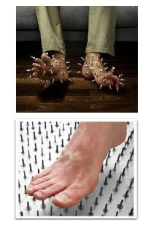
Neuropatski bol kod DPN
Probadjući
Trnci
Strujni udar
Pečenje
Žarenje
Utrnulost

Slide 23
Preporuke za screening DPN
U vrijeme postavljanja dijagnoze tipa 2 dijabetesa, i 5 godina nakon postavljanja dijagnoze tipa 1 dijabetesa, a zatim barem jednom godišnje, korišćenjem jednostavnih kliničkh testova
Elektrofiziološki testovi su rijetko potrebni, izuzev u situacijama kada je kliničko ispoljavanje neuropatije atipično.

Slide 24
Screening
Ispitivanjem osećaja bola (pin prick, eng.)
Ispitivanje vibratornog senzibiliteta (korišćenjem zvučne viljuške od 128-Hz)
Ispitivanjem osećaja pritiska plantarne strane prednjeg dela stopala (korišćenjem 10- g monofilamenata)
Ispitivanjem ahilovog refleksa.
Procijenjeno je da kombinovanje testova ima senzitivnost od 87% za detektovanje dijabetesne polineuropatije.

Slide 25
Dijagnoza i screening

Slide 26
Terapija
Neophodno je liječenje započeti što ranije da bi se spriječile:
A: Patofiziološke promjene u kičmenoj moždini i mozgu
B: Kliničke komplikacije: ulkus, gangrena i amputacija stopala...

Slide 27
Terapija
1. Terapija zasnovana na patogenetskom konceptu
A: Dobra glikoregulacija
B: Farmakoterapija metaboličkih poremećaja
Alfa-lipoinska kiselina (amp. i caps.) - snažan antioksidans koji uništava slobodne radikale koji učestvuju u završnom oštećenju per.nerava u složenom lancu patofiz. zbivanja
Benfotiamin
2. Simptomatska terapija - liječenje neuropatskog bola
3. Fizikalna terapija

Slide 28
Bolja kontrola dijabetesa znači istovremeno i smanjenje komplikacija
SVAKO SMANJENJE HbA1c
ZA 1% SMANJUJE I
Smanjen rizik*
1%
- 21%
Smrtnost od dijabetesa
Srčane komplikacije
- 14%
Mikrovaskularne komplikacije
- 37%
- 43%
Perifernu vaskularnu bolest
Notes:
Lessons from UKPDS: better control means fewer complications
The UKPDS has proven beyond doubt that intensive glycaemic control is strongly associated with significant clinical benefits for patients with type 2 diabetes. In an epidemiological analysis of the UKPDS cohort, every 1% decrease in HbA_{1C} was associated with clinically important reductions in the incidence of:
● diabetes-related death (⬇ 21%)
● myocardial infarction (heart attacks) (⬇ 14%)
● microvascular complications (⬇ 37%)
● peripheral vascular disease (⬇ 43%)
There is no lower limit beyond which reductions in HbA_{1C} cease to be of benefit. Taking diabetes-related death as an example, this means that:
⬇ HbA_{1C} of 2% delivers a 42% reduction in risk
⬇ HbA_{1C} of 3% delivers a 63% reduction in risk, and so on.
Therefore, the greater the reduction in HbA_{1C}, the greater the protection against complications.
Stratton MI Adler AI, Neil AW, Matthews DR, Manley SE, Cull CA, et al. Association of glycaemia with macrovascular and microvascular complications of type 2 diabetes (UKPDS 35): prospective observational study. BMJ 2000; 321: 405-12.

Slide 29
Terapija
Značajan napredak u liječenju postignut je uvođenjem preparata alfa lipoinske kiseline krajem 20.vijeka nakon objavljene studije ALADIN III
Alfa lipoinska kiselina (amp. i caps.) se može istovremeno koristiti sa benfotiaminom i lijekovima za neuropatski bol (antiepileptici I antidepresivi)

Slide 30
Alfa lipoinska kiselina
1. ALK amp. 600 mg + 0,9% NaCl 250,0 ml /30-60 min., 21 dan bocu i sistem zaštiti od sunčeve svjetlosti (zaštitna navlaka ili Alu folija)
2. nakon parenteralne th nastaviti peroralno: 600 mg ALK ujutro, pola sata prije jela, 3-6 mjeseci

Slide 31
Alfa lipoinska kiselina
Snažan antioksidans, uništava slobodne radikale
Peroralni oblik uzeti ujutro pola sata prije doručka (bolja resorpcija)
Ne preporučuje se istoveremno davanje sa preparatima gvožđa, magnezijumom i mliječnim proizvodima (zbog sadržaja kalcijuma)
Nema iskustva kod djece, adolescenata, trudnica
Prilikom istovremene primjene cisplatina gubi dejstvo

Slide 32
Alfa lipoinska kiselina
ALK se smatra izuzetno sigurnim lijekom
Od nuspojava u velikim klinickim studijama prijavljene su samo MANJE HIPOGLIKEMICNE EPIZODE (vezano za povećanje senzitivnosti na insulin)
Vrlo rijetke i vrlo blage gastrične smetnje i kožne promjene
Povremeno se doze antidijabetika trebaju prilagoditi

Slide 33
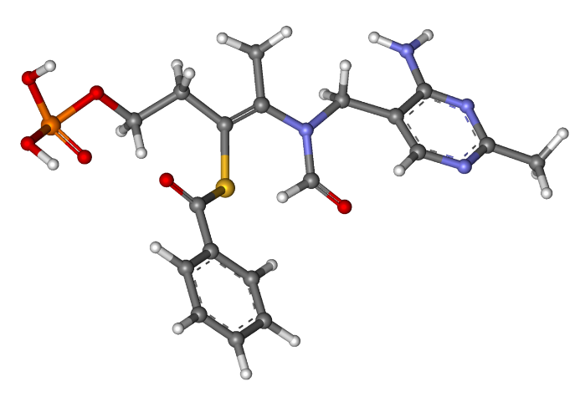
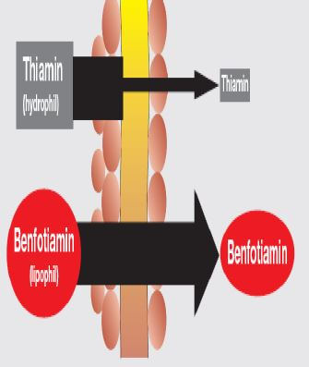
Benfotiamin
Benfotiamin je specifičan, liposolubilan oblik tiamina koji se:
- resorbuje se proporcionalno unijetoj dozi
- unutar ćelija se pretvara u tiamin
- bioraspoloživost je 120 puta veća od tiamina
- znatno veće koncentracije aktivne supstance u nervnom sistemu
Tiamin je hidrosolubilan
-slabija resorpcija, manja koncentracija u nervnom sistemu
- 75% oboljelih od DM ima snižen nivo tiamina u krvi!

Slide 34
Simptomatska terapija – liječenje neuropatskog bola NeuPSIG vodič 2015.
NeuPSIG - Specijalna interesna grupa za neuropatski bol pri Međunarodnom
udruženju za bol (International Assotiation for the Study of Pain - IASP)

Slide 35
Terapija
Kod bolne DPN farmakološka terapija obuhvata: korišćenje antidepresiva, uključujući triciklične, duloksetin i venlafaksin bi trebalo razmotriti u terapiji pacijenata sa bolnom DPN antikonvulzivi, uključujući pregabalin i gabapentin
Primenu opijatnih analgetika u kombinaciji sa gabapentinom bi trebalo razmotriti u terapiji pacijenata sa bolnom DPN koja se ne može kontrolisati monoterapijom.
Prethodno isključiti druge uzroke: upotreba neurotoksičnih ljekova, trovanje teškim metalima, alkoholizam, deficit B12 vitamina (uzimanje metformina tokom dužeg perioda), bubrežna bolest, hronična demijelizaciona neuropatija, nasleđene neuropatije i vaskulitisi

Slide 36
Lečenje dijabetičnih neuropatija
Lečenje dijabetične amiotrofije- Povoljan terapijski efekat dijabetične amiotrofije zapažen je primjenom IVIg u dozi od 0.4g/kg pet dana, potom se nastavlja sa kortikosteroidima

Slide 37
Ne zaboraviti!!
NA DPN NEMAJU ZNAČAJNIJI UTICAJ:
Paracetamol i NSAIL (diklofenak, ibuprofen...) se često propisuju, nemaju značajniji analgetski efekat na ovaj tip bola!
Tzv. „vazoaktivni lijekovi“ nemaju značajnog uticaja na ovaj oblik neuropatije
Osim specifičnog oblika B vit. - benfotiamina, ostali oblici nemaju uticaja na DPN

Slide 38
Zaključak
DPN smanjuje kvalitet života oboljelih vezan za fizičke i psihičke aspekte zdravlja
DPN ima veliki socio-ekonomski značaj
Neophodni su prevencija, rano postavljanje dg i liječenje
Preparati ALK i lijekovi za neuropatski bol su najvažniji lijekovi u liječenju DPN

Slide 39
Hvala na pažnji

